Slide 1
協同產品設計期末專案
班級:四設計四乙
組員:
41023205 陳靚芸
41023206 陳澤瑜
41023210 鄭翊均
41023218 陳岳檉
41023232 雲敬家

Slide 2
目錄
題目與說明
零件
修改到的控制程式
遇到的問題
心得

Slide 3
題目與說明
題目: Webots 動態投籃模擬系統的協同設計
籃框架被配置在一定範圍內, 可隨機慢速前進、後退及左右擺動, 投籃機構系統帶有一定數量的籃球, 被配置在可自由移動的輪車上.
操作者可利用鍵盤特定按鍵控制投籃輪車的移動並發射投籃, 每投出一球後系統透過記分板進行計分, 並由送球機構進行補球或移動輪車取球, 遊戲可進行至全部數量籃球投完為止

Slide 4
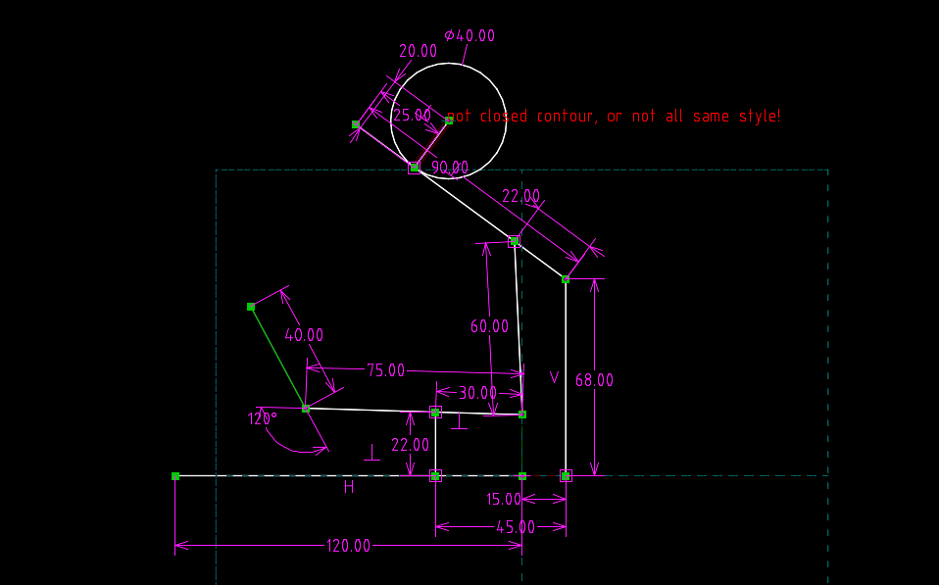
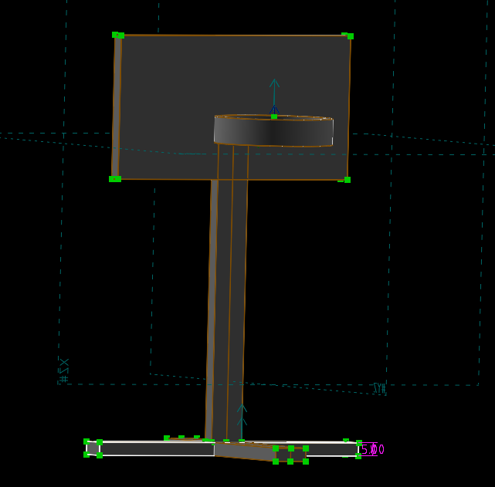
零件
投球機與籃球框--
使用老師之前所提供的圖檔來進行組裝放置

Slide 5
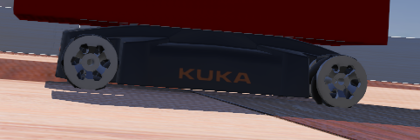
零件
車子也是使用老師的檔案

Slide 6
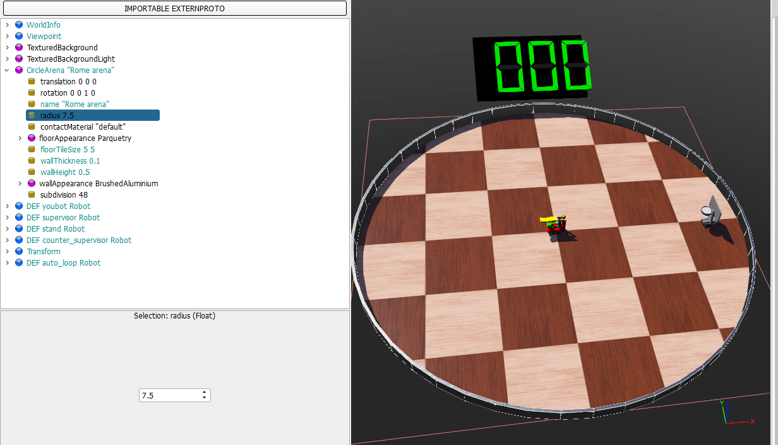
場地尺寸
場地尺寸 修改為半徑7.5m的大小

Slide 7
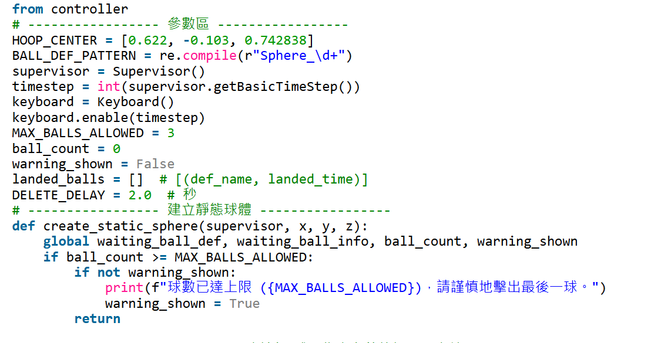

修改到的控制程式
修改feed_ball_loop.py參數餵球上限：
後面的數字決定餵球的上限

Slide 8
修改到的控制程式
將cd2025_final_project_w17中的fourbar_controller跟stand_controller參考youbot_cart_w10_websocket中的youbot_cart_server.py修改能利用websocket連線的版本，程式可能有些缺陷雖然能夠順利控制但需要等待一段時間webot才能順利開始模擬
fourbar_controller_server
stand_controller_server
fourbar_controller_client
stand_controller_client
連線操作影片
https://youtu.be/WVqRGUEKGp0?si=qQz_UpELjmPCMiaf

Slide 9
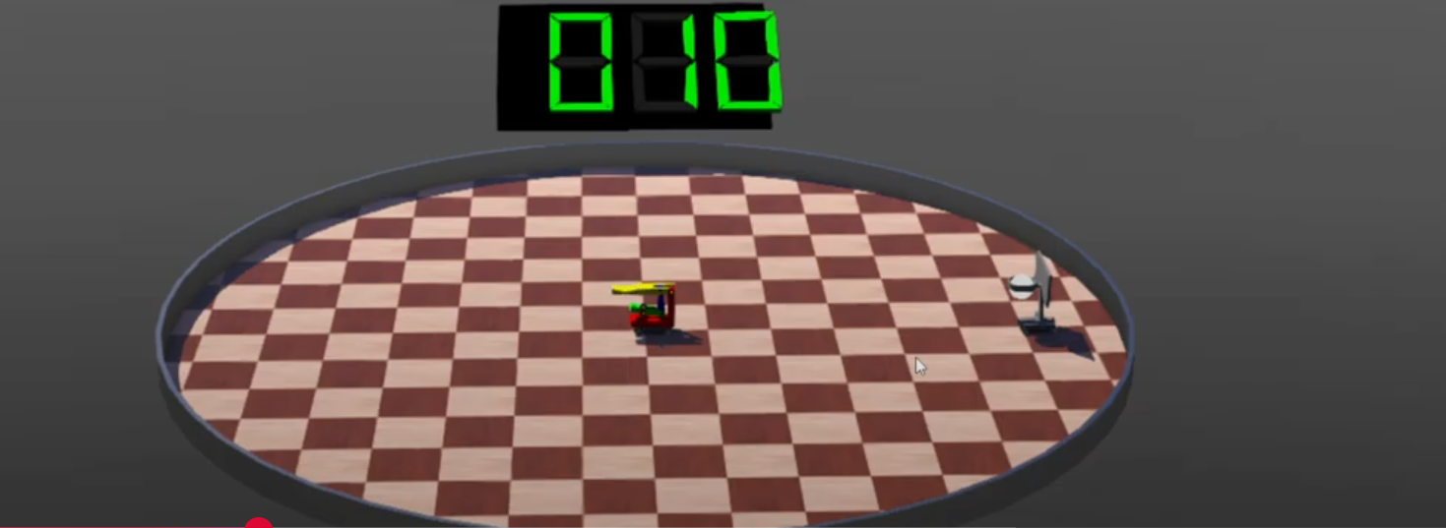
最終畫面操作影片
https://youtu.be/_5lukZcxX9c?si=Xuul9YJwOZzt0RTk

Slide 10
遇到的問題
41023206陳澤瑜: 在一開始啟動中會發現球不會顯示、分數也沒有增加。上網找之後發現numpy未安裝，需先在cmd中輸入 pip --version python --version 檢查有沒有安裝numpy ，如果沒有須輸入 pip install numpy。

Slide 11
心得
41023205陳靚芸:
在控制程式方面還是需要依賴組員協助，且內容比以往的Exam及HW都還難，需要用更多的時間去理解及製作。
41023206陳澤瑜:
final的內容相對於作業與考試難了許多，在作業中只需要對機構進行修改加工但在final的機構又更加困難，雖然老師已經有完成品但在了解的過程也有點碰壁。對程式的修改不是很了解的我在final的製作有些吃力，但有組員的幫忙final還是有做一點成果出來。在網路協同的部分已經沒有特別大的問題了。
41023232雲敬家:
Final的大致架構老師的範例裡面都很完整了，我們修改了場地及限制球的數量讓他會刪除前一顆球並且在投完10顆後會自動結束，還有將機器人的控制程式修改成能夠連線控制的版本，雖然程式可能還有些問題導致連線時會卡住一段時間才能開始控制，但還是能夠順控制。

Slide 12
心得
41023218陳岳檉:
投籃機投球上限靈感來源以及修改Webots場地是我向二甲學弟虛心請教，由ChatGPT幫我新增餵球的數量，不過一開始模擬的結果就算沒有球了，投球機依然沒有停止作動。不過後來把參數區經過修改後，可以看的到剩餘投球數，以及投出下一顆球同時將前一顆球的node刪除，這是我目前Final的目標。

